Slide 1
项目-结构图

Slide 2
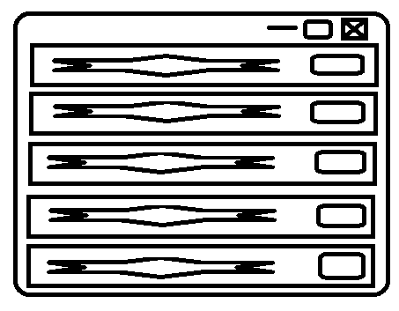
显示文字标题
点击复制框内标题对应文字段

